Slide 1



The manager and his leading skills
المدير ومهاراته القيادية
MGM111
Principle of Management
المحاضرة الثالثة
د. بثينة محمود فؤاد

Slide 2

www.midocean.ae
Who is the manager and his needed skills
Difference between Manager and Leader
Explain the Managers and their types
Summarize the essential Management Roles
Describe the essential skills for managers
Understand organization and its performance
The managers challenges
Learning Outcomes of the Lecture
من هو المدير وما هي المهارات اللازمة له
الفرق بين المدير والقائد
شرح المديرين وأنواعهم
تلخيص الأدوار الإدارية الأساسية
وصف المهارات الأساسية للمديرين
فهم المنظمة وأدائها
التحديات التي تواجه المديرين
مخرجات التعلم من المحاضرة

Slide 3
“Management is doing things right, leadership is doing the right things”
(Warren Bennis and Peter Drucker)
"الإدارة هي تنفيذ الأشياء بشكل صحيح،
والقيادة هي القيام بالأشياء الصحيحة"
(وارن بينيس وبيتر دراكر)

Slide 4
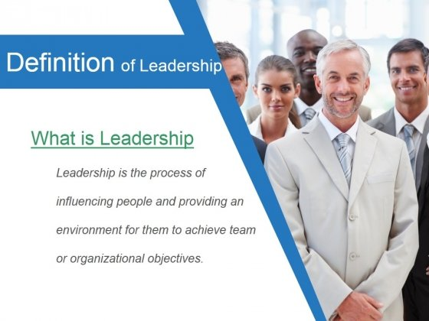
Leadership is the ability to develop a vision that motivates others to move with a passion toward a common goal
القيادة هي القدرة على تطوير رؤية تحفز الآخرين على التحرك بشغف نحو هدف مشترك
Leadership Definition
تعريف القيادة

Slide 5
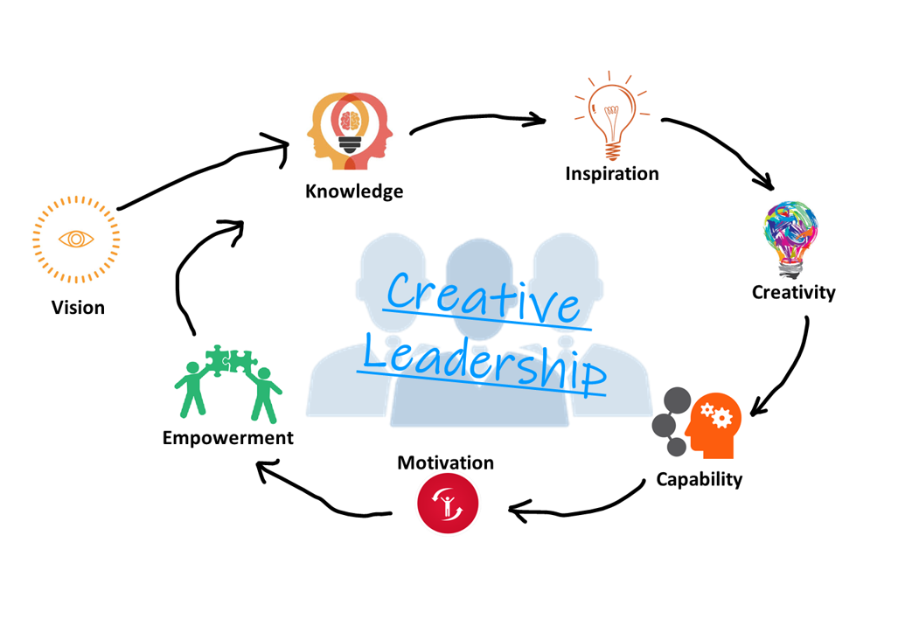
Creative leadership is
القيادة الإبداعية
The combination of creativity ( the ability to generates ideas ) with leadership ( the ability to execute them through actions of others).
the ability to create and realize innovative solutions especially in the face of structurally complex or changing situations. It refers to those people who, when all is shifting and new approaches are yet unknown, can still create clarity of purpose for their teams.
الجمع بين الإبداع (القدرة على توليد الأفكار) والقيادة (القدرة على تنفيذها من خلال تصرفات الآخرين).
القدرة على خلق وتحقيق حلول مبتكرة خاصة في مواجهة المواقف المعقدة أو المتغيرة هيكليًا. يشير هذا إلى هؤلاء الأشخاص الذين، عندما يتغير كل شيء ولا تزال الأساليب الجديدة غير معروفة، لا يزالون قادرين على خلق الوضوح في الغرض لفرقهم.

Slide 6
WHO IS A LEADER......?
من هو القائد
One that leads or guides.
One who is in charge or in command of others.
One who heads a political party or organization.
One who has influence or power, especially of a political nature.
الشخص الذي يقود أو يرشد.
الشخص الذي يتولى المسؤولية أو قيادة الآخرين.
الشخص الذي يرأس حزبًا أو منظمة سياسية.
الشخص الذي يتمتع بالنفوذ أو السلطة، وخاصة ذات الطبيعة السياسية.
www.midocean.ae

Slide 7
A leader is a person who helps an individual or a group of individuals in achieving their goals.
A leader does not always have to be the president, or the elected leader. It may be an active leader of the group, or someone who reaches out to help another person.
A follower is an individual who follows the ideas, goals, or tasks of a leader. Followers are developed by working together to identify goals and strategies for achieving the goals.
القائد هو الشخص الذي يساعد فردًا أو مجموعة من الأفراد في تحقيق أهدافهم.
لا يجب أن يكون القائد دائمًا الرئيس أو الزعيم المنتخب. قد يكون قائدًا نشطًا للمجموعة أو شخصًا يمد يده لمساعدة شخص آخر.
الفرد التابع (Follower) هو فرد يتبع أفكار أو أهداف أو مهام القائد. يتم تطوير المتابعين من خلال العمل معًا لتحديد الأهداف والاستراتيجيات لتحقيق الأهداف.

Slide 8
REMEMBER…
If there are no followers, there are no leaders. If roles are not understood, the group will not operate effectively!!
إذا لم يكن هناك أتباع، فلن يكون هناك قادة. وإذا لم يتم فهم الأدوار، فلن تعمل المجموعة بشكل فعال!!

Slide 9
Leaders can be found in every day life. They range from people in charge of businesses and schools, to the people that are running our government.
يمكن أن نجد القادة في حياتنا اليومية. فهم من الأشخاص المسؤولين عن الشركات والمدارس، وصولاً إلى الأشخاص الذين يديرون حكومتنا.

Slide 10
Leaders inspire - Motivate - others to take on challenges and to achieve goals that they don’t believe they’re capable of or motivated to achieve.
القادة يلهمون - يحفزون - الآخرين على مواجهة التحديات وتحقيق الأهداف التي لا يعتقدون أنهم قادرون على تحقيقها أو لديهم الدافع لتحقيقها.

Slide 11
IMPORTANCE OF LEADERSHIP
أهمية القيادة
Initiates action
Motivation
Providing guidance
Creating confidence
Co-ordination
Effective planning
Inspiration & motivation
المبادرة فى العمل
التحفيز
تقديم التوجيه
بناء الثقة
التنسيق
التخطيط الفعال
الإلهام والتحفيز

Slide 12

الفرق بين الإدارة والقيادة
Management Vs. Leadership
Management
الإدارة
Leadership
القيادة
is the ability to organize resources and coordinate the execution of tasks necessary to reach a goal in a timely and cost-effective manner
is the process of influencing people and providing an environment for them to achieve team or organizational objectives
هي القدرة على تنظيم الموارد وتنسيق تنفيذ المهام اللازمة للوصول إلى هدف في الوقت المناسب وبطريقة فعالة من حيث التكلفة
هي عملية التأثير على الناس وتوفير البيئة لهم لتحقيق أهداف الفريق أو المنظمة

Slide 13
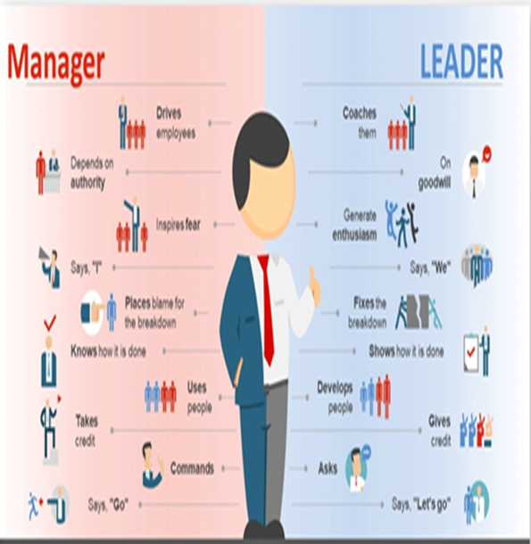
www.midocean.ae
Manager is
a person controlling or administering a business or a part of a business.
A person regarded in terms of skill in household or financial or other management.
Leader is a person who is followed by others.
Manager vs Leader
المدير هو
الشخص الذي يتحكم في أو يدير عملاً أو جزءًا من عمل.
شخص يُنظر إليه من حيث المهارة في إدارة الأسرة أو الإدارة المالية أو غيرها.
القائد هو الشخص الذي يتبعه الآخرون.
الفرق بين القائد والمدير

Slide 14
السمات المميزة للقادة والمديرين
Leaders Vs. Managers attributes
leader | Manager
innovator | Administrator
ensures trust and results | represents control and authority
asks questions about what and why | asks questions in how and when
give solutions | create strategies
make followers | look for subordinates
Do the right thing | Do things right
القائد | المدير
شخص مبتكر | شخص إدارى
يضمن الثقة والنتائج | يمثل السيطرة والسلطة
يطرح أسئلة حول ماذا ولماذا | يطرح أسئلة حول كيف ومتى
اعطاء الحلول | إنشاء استراتيجيات
يصنع متابعين | البحث عن المرؤوسين
افعل الشيء الصحيح | افعل الأشياء بشكل صحيح

Slide 15
Leadership & Management Skills
مهارات القيادة والإدارة
Leadership - soft skills
Communications
Motivation
Stress Management
Team Building
Change Management
Management - hard skills
Scheduling
Staffing
Activity Analysis
Project Controls
القيادة
المهارات الناعمة
التواصل
التحفيز
إدارة الضغوط
بناء الفريق
إدارة التغيير
الإدارة
المهارات الصعبة
الجدولة
التوظيف
تحليل النشاط
ضوابط المشروع

Slide 16
REMEMBER…
All the leaders can be managers
But
Not all the managers can be leaders
كل القادة يمكن أن يكونوا مديرين
ولكن
ليس كل المديرين يمكن أن يكونوا قادة

Slide 17
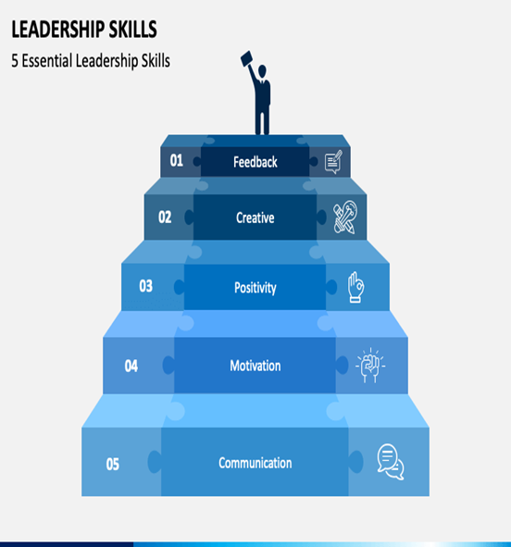
ما الذي يجعل من الشخص قائدًا فعالًا؟
Chapter
What Makes an Effective Leader
01
Effective leaders have the ability to communicate well, motivate their team, handle and delegate responsibilities, listen to feedback, and have the flexibility to solve problems in an ever-changing workplace.
يتمتع القادة الفعالون بالقدرة على التواصل الجيد، وتحفيز فريقهم، والتعامل مع المسؤوليات وتفويضها، والاستماع إلى الملاحظات، والتمتع بالمرونة في حل المشكلات في مكان العمل المتغير باستمرار.

Slide 18
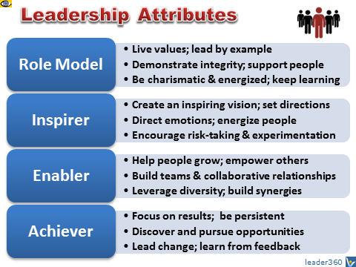
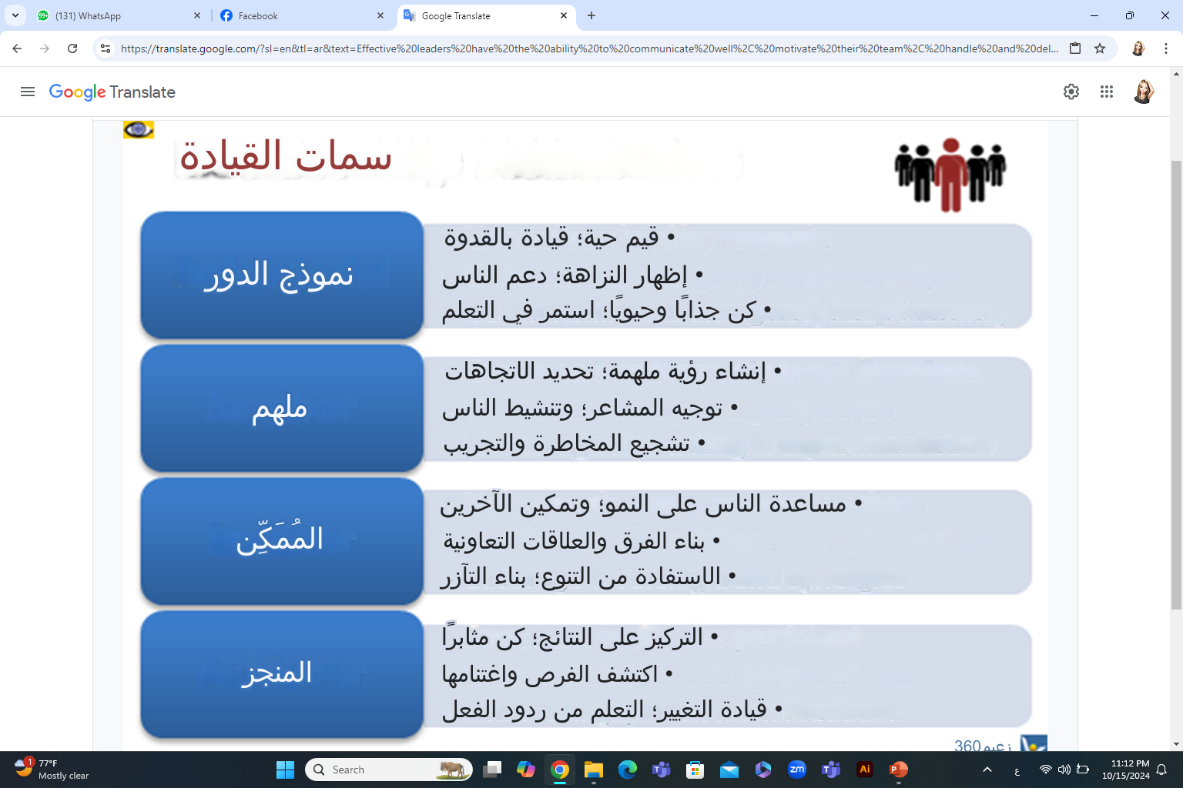
LEADERSHIP attributes are the inner or personal qualities that constitute effective leadership. These attributes include a large array of Are-Know-Do characteristics such as vision, values, character, motives, habits, traits, competencies, style, behaviors, and SKILLS.
سمات القيادة هي المهارات الداخلية أو الشخصية التي تشكل القيادة الفعالة. تتضمن هذه السمات مجموعة كبيرة من خصائص المعرفة والفعل مثل الرؤية والقيم والشخصية والدوافع والعادات والسمات والكفاءات والأسلوب والسلوكيات والمهارات.
www.midocean.ae

Slide 19
Characteristics of a Leader
صفات القائد
Honesty - Display sincerity, integrity, and candor in all your actions. Deceptive behavior will not inspire trust.
Competent - Your actions should be based on reason and moral principles. Do not make decisions based on childlike emotional desires or feelings.
Forward-looking Set goals and have a vision of the future. The vision must be owned throughout the organization. Effective leaders envision what they want and how to get it. They habitually pick priorities stemming from their basic values.
Inspiring - Display confidence in all that you do. By showing endurance in mental, physical, and spiritual stamina, you will inspire others to reach for new heights. Take charge when necessary.
الصدق - أظهر الإخلاص والنزاهة والصراحة في جميع تصرفاتك. فالسلوك المخادع لن يلهم الثقة.
الكفاءة - يجب أن تستند تصرفاتك إلى المنطق والمبادئ الأخلاقية. لا تتخذ القرارات بناءً على الرغبات أو المشاعر العاطفية الطفولية.
التطلع إلى المستقبل حدد الأهداف وامتلك رؤية للمستقبل. يجب أن تكون الرؤية مملوكة في جميع أنحاء المنظمة. يتصور القادة الفعالون ما يريدون وكيفية الحصول عليه. وعادة ما يختارون الأولويات النابعة من قيمهم الأساسية.
الإلهام - أظهر الثقة في كل ما تفعله. من خلال إظهار القدرة على التحمل العقلي والجسدي والروحي، ستلهم الآخرين للوصول إلى آفاق جديدة. تولى المسؤولية عند الضرورة.

Slide 20
Characteristics of a Leader
Characteristics of a Leader
صفات القائد
Straightforward - Use sound judgment to make a good decision at the right time.
Imaginative - Make timely and appropriate changes in your thinking, plans, and methods. Show creativity by thinking of new and better goals, ideas, and solutions to problems. Be innovative!
مباشر( بسيط – صريح) - استخدم الحكم السليم لاتخاذ قرار جيد في الوقت المناسب.
مبدع - قم بإجراء تغييرات مناسبة وفي الوقت المناسب في تفكيرك وخططك وأساليبك. أظهر الإبداع من خلال التفكير في أهداف وأفكار وحلول جديدة وأفضل للمشاكل. كن مبتكرًا!
www.midocean.ae

Slide 21
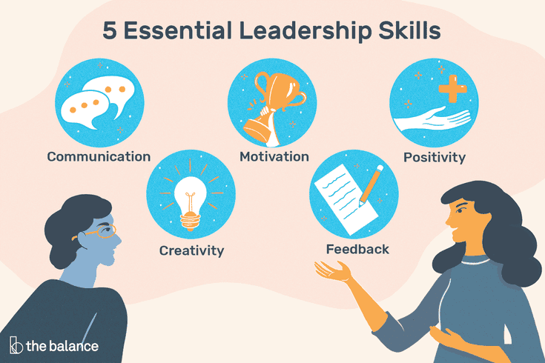
Characteristics of a Leader
www.midocean.ae

Slide 22
Characteristics of a Leader
10 مهارات أخرى يجب أن يتمتع بها كل قائد/مدير
Other 10 skills every leader/ Manager should have
Ability to delegate: sharing tasks with others saves you time at work and reduces your stress levels.
2. Ability to inspire and motivate: Employees depend on leaders for support and guidance. By providing goals and objectives and a clear vision for how to meet them, you can keep employees motivated to perform their best.
3. Conflict-management: Workplaces typically have occasional conflicts, so knowing how to navigate them makes managing easier.
4. Decision-making: Decision-making involves identifying an issue, weighing options, and taking action. The ability to make decisions can save time, boost productivity, build trust, and reduce confusion in the workplace.
5. Effective communication: Being a manager involves interacting with people regularly. On any given day, you might run a staff meeting, make a presentation to board members, or resolve a conflict between two employees. In addition to conveying information, listening when communicating is essential. Practicing good listening helps you be present, maintain eye contact, and paraphrase what your speaker says.
القدرة على التفويض: إن تقاسم المهام مع الآخرين يوفر لك الوقت في العمل ويقلل من مستويات التوتر لديك.
القدرة على الإلهام والتحفيز: يعتمد الموظفون على القادة للحصول على الدعم والتوجيه. من خلال توفير الأهداف والغايات ورؤية واضحة لكيفية تحقيقها، يمكنك الحفاظ على تحفيز الموظفين لأداء أفضل ما لديهم.
إدارة الصراعات: عادةً ما تحدث صراعات عرضية في أماكن العمل، لذا فإن معرفة كيفية التعامل معها يجعل الإدارة أسهل.
اتخاذ القرار: يتضمن اتخاذ القرار تحديد المشكلة ووزن الخيارات واتخاذ الإجراءات. يمكن أن توفر القدرة على اتخاذ القرارات الوقت وتعزز الإنتاجية وتبني الثقة وتقلل من الارتباك في مكان العمل.
التواصل الفعال: يتضمن كونك مديرًا التفاعل مع الأشخاص بانتظام. في أي يوم معين، قد تدير اجتماعًا للموظفين أو تقدم عرضًا تقديميًا لأعضاء مجلس الإدارة أو تحل نزاعًا بين موظفين. بالإضافة إلى نقل المعلومات، فإن الاستماع عند التواصل أمر ضروري. تساعدك ممارسة الاستماع الجيد على التواجد والحفاظ على التواصل البصري وإعادة صياغة ما يقوله متحدثك.
www.midocean.ae
https://www.coursera.org/enterprise/articles/essential-managerial-skills

Slide 23
Characteristics of a Leader
10 مهارات أخرى يجب أن يتمتع بها كل قائد/مدير ( تابع)
Other 10 skills every leader/ Manager should have
6. Emotional intelligence: Emotionally intelligent leaders often have empathy for others, a sense of self-awareness, an ability to think before speaking or acting, and a high degree of resilience.
7. Flexibility: Flexibility involves finding multiple ways to manage a team, complete a task, or solve a problem.
8. Organization: you may have much to handle at once, including tasks, reports, meetings, projects, and presentations. Good organizational skills can help. These include goal setting, scheduling, time management, and recordkeeping.
9. Problem-solving: Problem-solving goes hand-in-hand with decision-making. The process involves identifying a problem, weighing solutions, choosing the best one, and evaluating whether or not it works. Managers who are good problem solvers have an easier time meeting company goals and objectives.
10. Strategic thinking: Strategic thinking involves: Analyzing data to come up with strategies, Creating strategies for meeting company goals and objectives, Thinking of ways to implement strategies, Directing others in the completion of goal-related tasks, Communicating the results to company stakeholders
6. الذكاء العاطفي: غالبًا ما يتمتع القادة الأذكياء عاطفيًا بالتعاطف مع الآخرين، والشعور بالوعي الذاتي، والقدرة على التفكير قبل التحدث أو التصرف، ودرجة عالية من المرونة.
7. المرونة: تتضمن المرونة إيجاد طرق متعددة لإدارة فريق، أو إكمال مهمة، أو حل مشكلة.
8. التنظيم: قد يكون لديك الكثير للتعامل معه في وقت واحد، بما في ذلك المهام والتقارير والاجتماعات والمشاريع والعروض التقديمية. يمكن أن تساعد المهارات التنظيمية الجيدة. وتشمل هذه تحديد الأهداف والجدولة وإدارة الوقت وحفظ السجلات.
9. حل المشكلات: يسير حل المشكلات جنبًا إلى جنب مع اتخاذ القرار. تتضمن العملية تحديد المشكلة ووزن الحلول واختيار أفضلها وتقييم ما إذا كانت تعمل أم لا. يجد المديرون الذين يجيدون حل المشكلات وقتًا أسهل في تلبية أهداف الشركة.
10. التفكير الاستراتيجي: يتضمن التفكير الاستراتيجي: تحليل البيانات للتوصل إلى استراتيجيات، وإنشاء استراتيجيات لتحقيق أهداف الشركة، والتفكير في طرق تنفيذ الاستراتيجيات، وتوجيه الآخرين في إكمال المهام المتعلقة بالهدف، وتوصيل النتائج إلى أصحاب المصلحة في الشركة.
www.midocean.ae
https://www.coursera.org/enterprise/articles/essential-managerial-skills

Slide 24
Take initiative
أخذ المبادرة
Look beyond the tasks in your job description. Think long-term about what would be beneficial for your department and the company. Try to brainstorm ideas and commit to doing work that goes beyond the daily routine.
Request more responsibility
طلب المزيد من المسؤولية
Target specific skills
استهداف مهارات محددة
If you have a specific skill that you want to develop, create a plan to improve your abilities in this area. This could mean taking a class, finding a mentor to help, reading books, or setting a small goal that forces you to develop this skill.
you can share with your manager that you're eager to grow your leadership abilities
انظر إلى ما هو أبعد من المهام المذكورة في وصف وظيفتك. فكر على المدى البعيد فيما قد يعود بالنفع على قسمك والشركة. حاول تبادل الأفكار والالتزام بأداء عمل يتجاوز الروتين اليومي.
يمكنك مشاركة مديرك بأنك حريص على تنمية قدراتك القيادية
إذا كانت لديك مهارة معينة تريد تطويرها، فضع خطة لتحسين قدراتك في هذا المجال. قد يعني هذا حضور دورة تدريبية، أو العثور على مرشد لمساعدتك، أو قراءة الكتب، أو تحديد هدف صغير يجبرك على تطوير هذه المهارة.
How You Can Build Leadership Skills
كيف يمكنك بناء مهارات القيادة

Slide 25
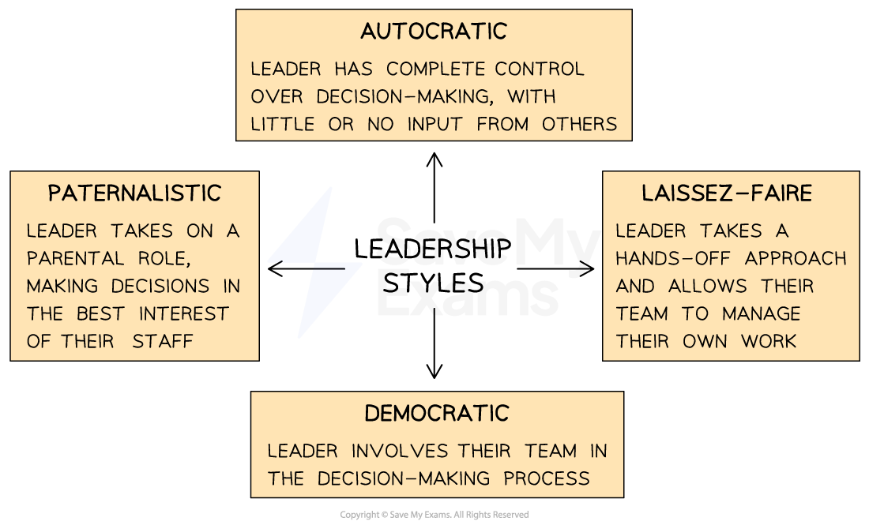
Types of Management/ Leadership Style
أساليب القيادة/ الإدارة
www.midocean.ae

Slide 26
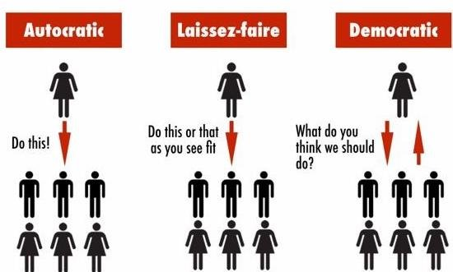

Autocratic Style
الأسلوب الاستبدادي/ التحكمي
  (Leader/ Manager) makes decisions without reference to anyone else.
  High degree of dependency on the leader.
  Can create de-motivation and alienation of staff.
  Authoritarian (leaders/ Managers) provide clear expectations around what needs to be done, when it should be done, and when it should be done.
  May be valuable in some types of business where decisions need to be made quickly and decisively.
  As a result, there is a division between the leader and members as the (leader/ Manager) makes decisions independent of the group.
  يتخذ القائد/ المدير القرارات دون الرجوع إلى أي شخص آخر.
  درجة عالية من الاعتماد على القائد.
  يمكن أن يؤدي ذلك إلى تثبيط الحافز ونفور الموظفين.
  يقدم القادة/ المديرون الاستبداديون توقعات واضحة حول ما يجب القيام به، ومتى يجب القيام به، ومتى يجب القيام به.
  قد يكون مفيدًا في بعض أنواع الأعمال حيث يجب اتخاذ القرارات بسرعة وحسم.
  نتيجة لذلك، هناك انقسام بين القائد/ المدير والأعضاء حيث يتخذ القائد القرارات بشكل مستقل عن المجموعة.

Slide 27
Autocratic Style
الأسلوب الاستبدادي/ التحكمي
For example,
if someone assigns work and gives orders to complete the work as per his discretion without consulting his subordinates, then Sam is an Autocratic Leader.
على سبيل المثال،
إذا كلف شخص بالعمل وأصدر أوامر لإكمال العمل وفقًا لتقديره دون استشارة مرؤوسيه، فإن ذلك الشخص هو قائد استبدادي.

Slide 28

Democratic Style
الأسلوب الديمقراطي
Encourages decision making from different perspectives – leadership may be emphasised throughout the organisation
  Consultative: process of consultation before decisions are taken
  Persuasive: Leader takes decision and seeks to persuade others that the decision is correct
يشجع اتخاذ القرار من وجهات نظر مختلفة - يمكن التأكيد على القيادة في جميع أنحاء المنظمة
  استشاري: عملية التشاور قبل اتخاذ القرارات
  إقناع: يتخذ القائد القرار ويسعى إلى إقناع الآخرين بأن القرار صحيح

Slide 29
Democratic Style, Con’t
الأسلوب الديمقراطي، تابع
  May help motivation and involvement
  Workers feel ownership of the firm and its ideas
  Improves the sharing of ideas and experiences within the business
  Can delay decision making
  قد يساعد على التحفيز والمشاركة
  يشعر العاملون بملكية الشركة وأفكارها
  يحسن تبادل الأفكار والخبرات داخل الشركة
  قد يؤخر اتخاذ القرار

Slide 30
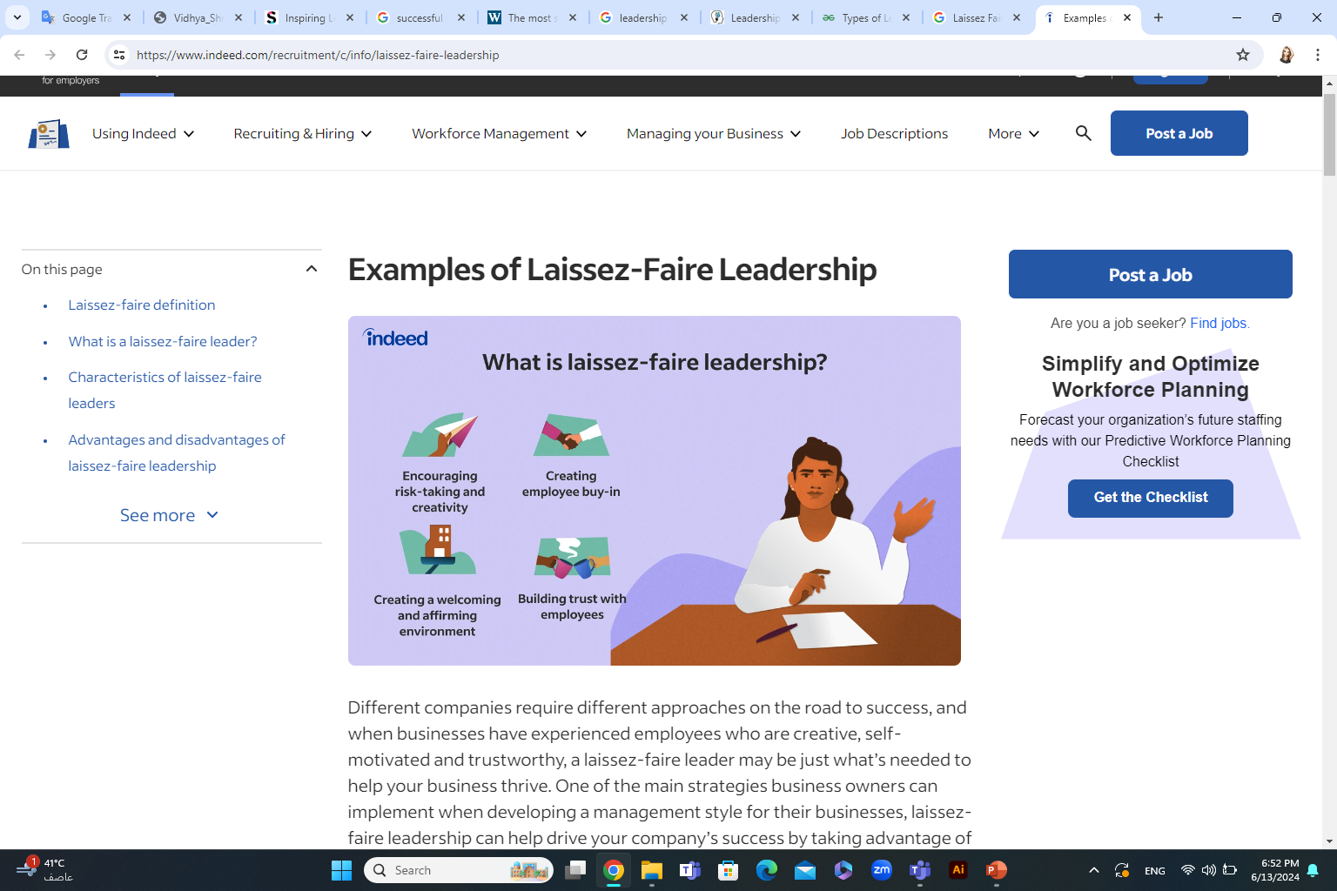
Laissez Faire Style
أسلوب " لا تتدخل “ أو دعه يفعل
  ‘Let it be’ – the leadership responsibilities are shared by all
  Can be very useful in businesses where creative ideas are important
  Can be highly motivational, as people have control over their working life
  Can make coordination and decision making time-consuming and lacking in overall direction
  Relies on good team work
  Relies on good interpersonal relations
  "دع الأمر كما هو" - يتم تقاسم مسؤوليات القيادة بين الجميع
  يمكن أن يكون مفيدًا جدًا في الشركات حيث تكون الأفكار الإبداعية مهمة
  يمكن أن يكون محفزًا للغاية، حيث يتحكم الأشخاص في حياتهم العملية
  يمكن أن يجعل التنسيق واتخاذ القرار يستغرق وقتًا طويلاً ويفتقر إلى الاتجاه العام
  يعتمد على العمل الجماعي الجيد
  يعتمد على العلاقات الشخصية الجيدة
www.midocean.ae

Slide 31

Paternalistic Style
الأسلوب الأبوي
Leader acts as a ‘father figure’
Paternalistic leader makes decision but may consult
Believes in the need to support staff
يتصرف القائد كـ "شخصية الأب"
يتخذ القائد الأبوي القرار ولكنه قد يستشير
يؤمن بالحاجة إلى دعم الموظفين

Slide 32
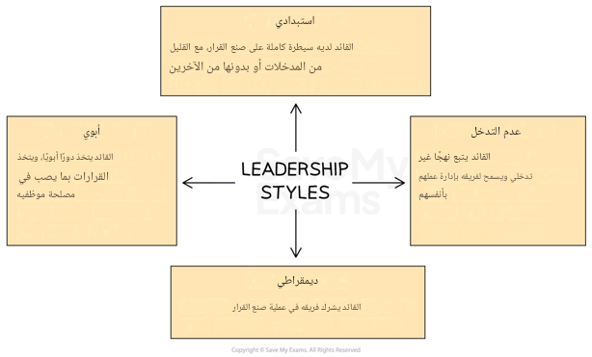
Types of Leadership/ Management Style

Slide 33
Using all Styles
إستخدام جميع الأساليب
A good leader uses all styles, depending on the situation.
يستخدم القائد الجيد الأساليب كلها، وفقاً لكل موقف.
Examples:
  Using an authoritarian style on a new employee who is just learning the job.
  Using a participative style with a team of workers who know their job.
  Using a delegative style with a worker who knows more about the job than you.
  Using all Three: Telling your employees that a procedure is not working correctly and a new one must be established (authoritarian). Asking for their ideas and input on creating a new procedure (participative). Delegating tasks in order to implement the new procedure (delegative).
أمثلة:
استخدام أسلوب استبدادي مع موظف جديد يتعلم للتو الوظيفة.
استخدام أسلوب مشاركي مع فريق من العمال الذين يعرفون وظيفتهم.
استخدام أسلوب تفويض مع عامل يعرف عن الوظيفة أكثر منك.
استخدام الثلاثة: إخبار موظفيك بأن الإجراء لا يعمل بشكل صحيح ويجب إنشاء إجراء جديد (استبدادي). طلب ​​أفكارهم ومدخلاتهم بشأن إنشاء إجراء جديد (مشارك). تفويض المهام من أجل تنفيذ الإجراء الجديد (تفويض).

Slide 34
Motivating Your Employees
تحفيز موظفيك
What is Motivation?
The willingness to do something conditioned by the action’s ability to satisfy some need for the individual.
ما هو التحفيز؟؟
الاستعداد للقيام بشيء ما مشروط بقدرة الفعل على إشباع بعض احتياجات الفرد.

Slide 35
A Need
الإحتياج
Is a physiological or psychological deficiency that makes certain outcomes seem attractive.
هو نقص فسيولوجي أو نفسي يجعل بعض النتائج تبدو جذابة.

Slide 36
Maslow’s Hierarchy
هرم ماسلو للإحتياج
Self-
Actualization
تحقيق الذات
Esteem
الإحترام
Affiliation
الإنتماء
Security
الحماية والأمان
Physiological
فسيولوجى
www.midocean.ae

Slide 37
Physiological/Survival needs
  Food, Clothing, Shelter, Air
Security
  Feel safe, absence of pain, threat, or illness
Affiliation
  friendship, company, love, belonging
  first clear step up from physical needs
الاحتياجات الفسيولوجية/الاحتياجات اللازمة للبقاء
        الطعام، الملابس، المأوى، الهواء
الحماية والأمان
        الشعور بالأمان، وغياب الألم، أو التهديد، أو المرض
الانتماء
        الصداقة، الصحبة، الحب، الانتماء
        الخطوة الأولى الواضحة للتقدم من الاحتياجات الجسدية

Slide 38
Esteem Needs
  self-respect, achievement, recognition, prestige
  cues a persons worth
Self-Actualization
  personal growth, self-fulfillment, realization of full potential
  Where are YOU on the hierarchy???
احتياجات التقدير
      احترام الذات، الإنجاز، التقدير، والهيبة
      تشير إلى قيمة الشخص
تحقيق الذات
      النمو الشخصي، تحقيق الذات، تحقيق الإمكانات الكاملة
أين أنت في التسلسل الهرمي؟؟؟

Slide 39
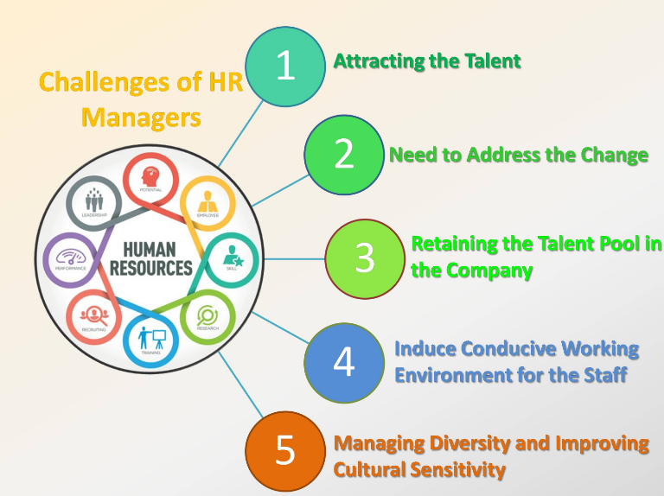
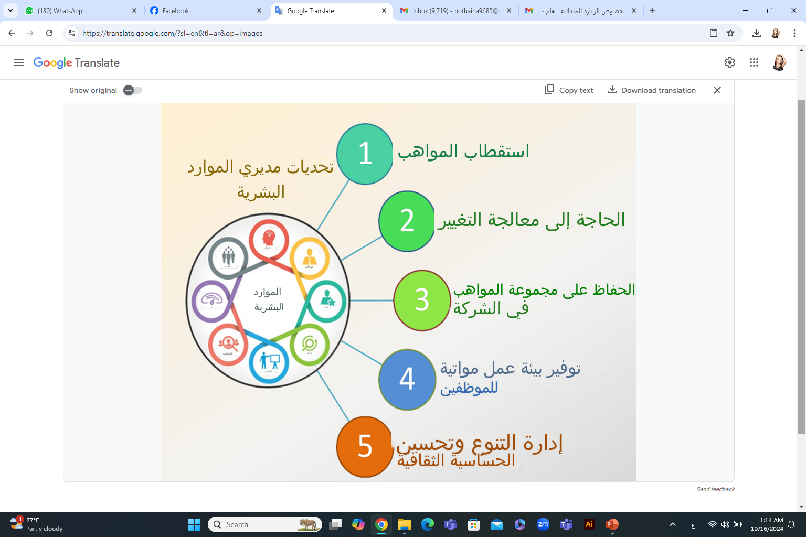
The managers/ Leaders challenges
تحديات المديرين/ القادة
1. Effective communication with the team
2. Evaluating and confronting performance problems
3. Hiring the right people
4. Managing conflicts within your team
5. Retaining star employees
1. التواصل الفعال مع الفريق
2. تقييم ومواجهة مشاكل الأداء
3. توظيف الأشخاص المناسبين
4. إدارة الصراعات داخل فريقك
5. الاحتفاظ بالموظفين المتميزين

Slide 40
Ways to develop managerial / Leadership skills
طرق تنمية المهارات الإدارية/ القيادية
Gaining new skills or improving the ones you have can help you be more successful in a management position. Whether you're a current manager or hoping to become one, consider these tips for developing management skills:
Seek advice and guidance from a mentor.
Read books about management theories, techniques, and styles.
Think about areas you need to improve, set goals, and take steps to achieve them.
Go back to school and get a certificate or a degree.
Attend industry-related training, conferences, and workshops.
Practice skills like active listening, delegating, and organization.
Join a public speaking group or take a public speaking or business writing class.
Look for opportunities to be a leader at work, home, class, or through volunteering or sports.
إن اكتساب مهارات جديدة أو تحسين المهارات التي تمتلكها يمكن أن يساعدك على تحقيق المزيد من النجاح في منصب إداري. سواء كنت مديرًا حاليًا أو تأمل أن تصبح مديرًا، ففكر في هذه النصائح لتطوير مهارات الإدارة:
اطلب النصيحة والتوجيه من مرشد.
اقرأ كتبًا عن نظريات الإدارة وتقنياتها وأساليبها.
فكر في المجالات التي تحتاج إلى تحسينها، وحدد الأهداف واتخذ خطوات لتحقيقها.
ارجع إلى المدرسة واحصل على شهادة أو درجة علمية.
احضر التدريبات والمؤتمرات وورش العمل المتعلقة بالصناعة.
مارس مهارات مثل الاستماع النشط والتفويض والتنظيم.
انضم إلى مجموعة التحدث أمام الجمهور أو خذ دورة في التحدث أمام الجمهور أو الكتابة التجارية.
ابحث عن فرص لتصبح قائدًا في العمل أو المنزل أو الفصل أو من خلال التطوع أو الرياضة.

Slide 41

Musk was born in South Africa and is a businessman, inventor, and investor. Musk is most widely known for his founding of PayPal and SpaceX and his heavy involvement in Tesla Motors. His innovative vision and unrelenting passion for pushing the boundaries of technology and consumer integration have led to increased exposure to solar power, high-speed transportation, and artificial intelligence.
وُلِد إيلون ماسك في جنوب أفريقيا وهو رجل أعمال ومخترع ومستثمر. ويُعرف ماسك على نطاق واسع بتأسيسه لشركتي باي بال وسبيس إكس ومشاركته المكثفة في شركة تيسلا موتورز. وقد أدت رؤيته المبتكرة وشغفه الدؤوب بتجاوز حدود التكنولوجيا والتكامل الاستهلاكي إلى زيادة التعرض للطاقة الشمسية والنقل عالي السرعة والذكاء الاصطناعي.

Slide 42
Leadership Style Of Elon Musk
أسلوب القيادة عند إيلون ماسك
Elon Musk's leadership approach is often characterized by his visionary approach, relentless pursuit of innovation and willingness to take significant risks.
He is known for setting ambitious, sometimes seemingly unattainable goals and driving his teams hard to achieve them. While sometimes controversial,
this approach has led to extraordinary achievements, such as launching the first privately subsidized spacecraft to reach the International Space Station by SpaceX.
غالبًا ما يتميز نهج القيادة الذي يتبناه إيلون ماسك بنهجه الرؤيوي، والسعي الدؤوب نحو الابتكار والاستعداد لتحمل مخاطر كبيرة.
وهو معروف بتحديد أهداف طموحة، وأحيانًا تبدو غير قابلة للتحقيق، ودفع فرق عمله بقوة لتحقيقها. وفي حين أن هذا النهج مثير للجدل في بعض الأحيان، فقد أدى إلى إنجازات غير عادية، مثل إطلاق أول مركبة فضائية مدعومة من القطاع الخاص للوصول إلى محطة الفضاء الدولية بواسطة سبيس إكس.

Slide 43
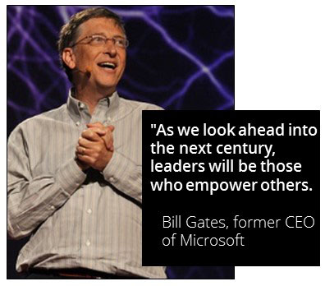
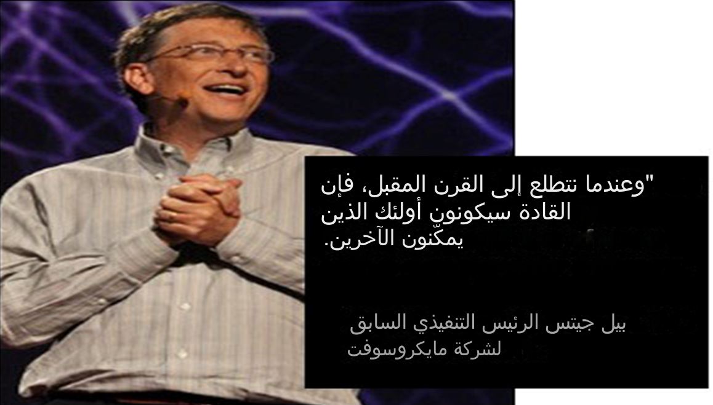

Slide 44


Thank You

